Slide 1
109-2家長日
幼兒園

Slide 2
109學年度上學期活動-幼兒篇
新生迎新暨家長座談會
牙醫入園-塗氟及牙齒檢查
流感疫苗接種
運動會表演
聖誕節親子活動
期末統整闖關活動
每月慶生會活動

Slide 3
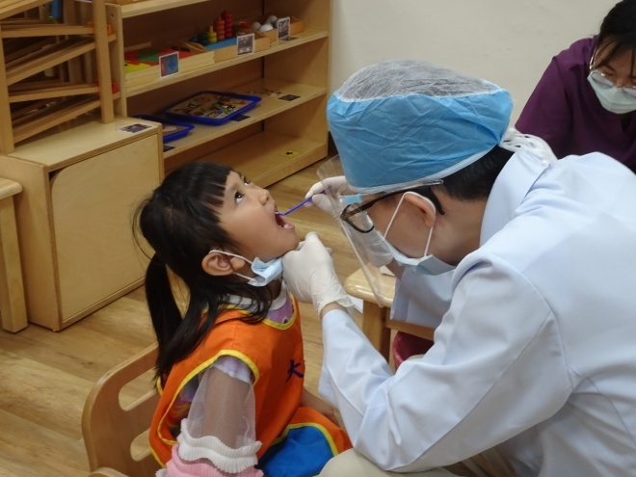
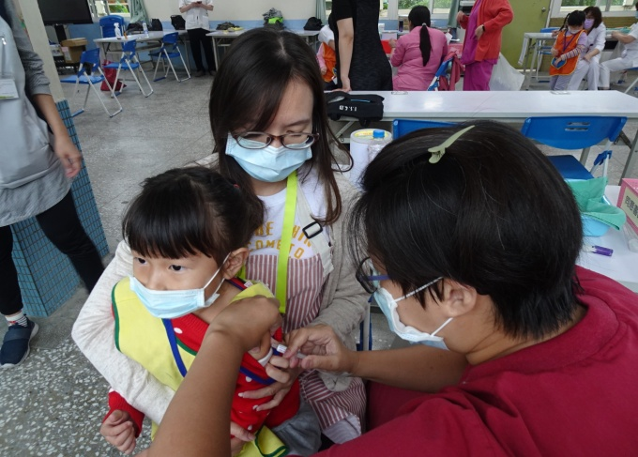
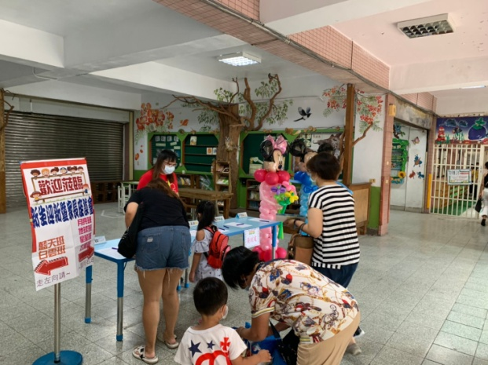
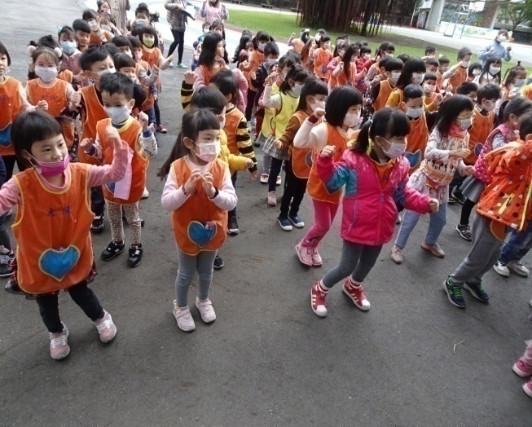
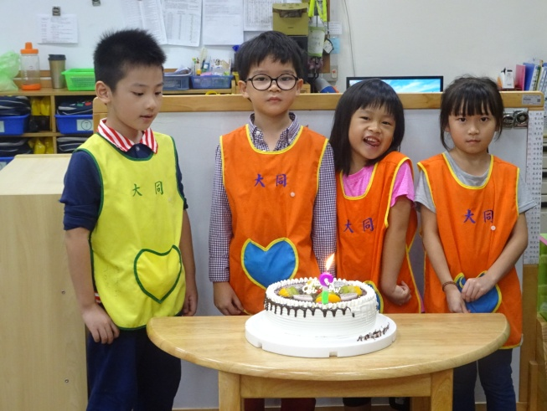
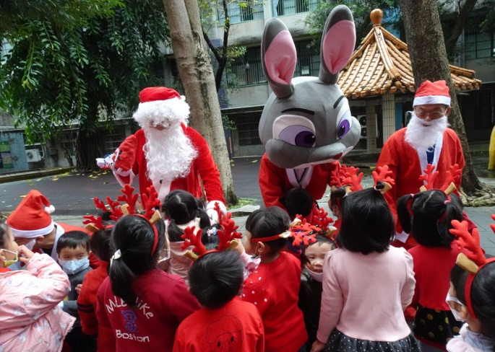
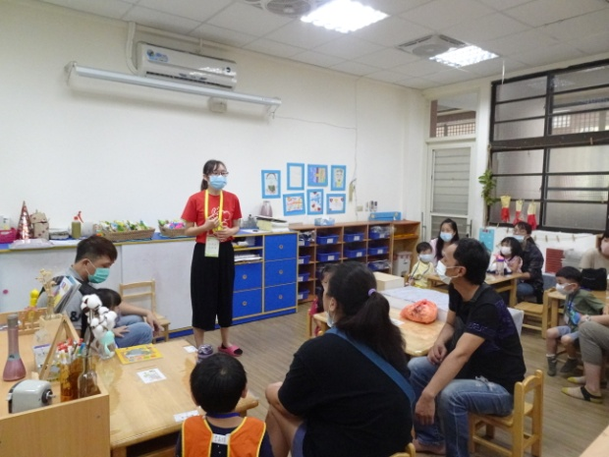
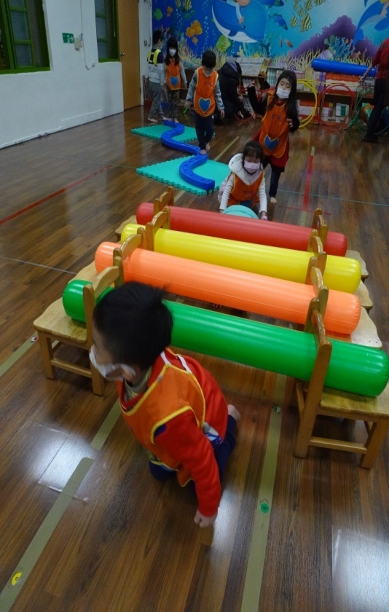
每週五全園健身操
牙齒塗氟及檢查
流感疫苗接種
新生座談會
慶生會活動
新生座談會
聖誕節活動
期末統整闖關活動

Slide 4
109學年度上學期活動-教師篇
課發會-江麗莉教授入園輔導
通過新北市幼兒園基礎評鑑
辦理新北市「安全教育研習」
每月進行教學研討會

Slide 5
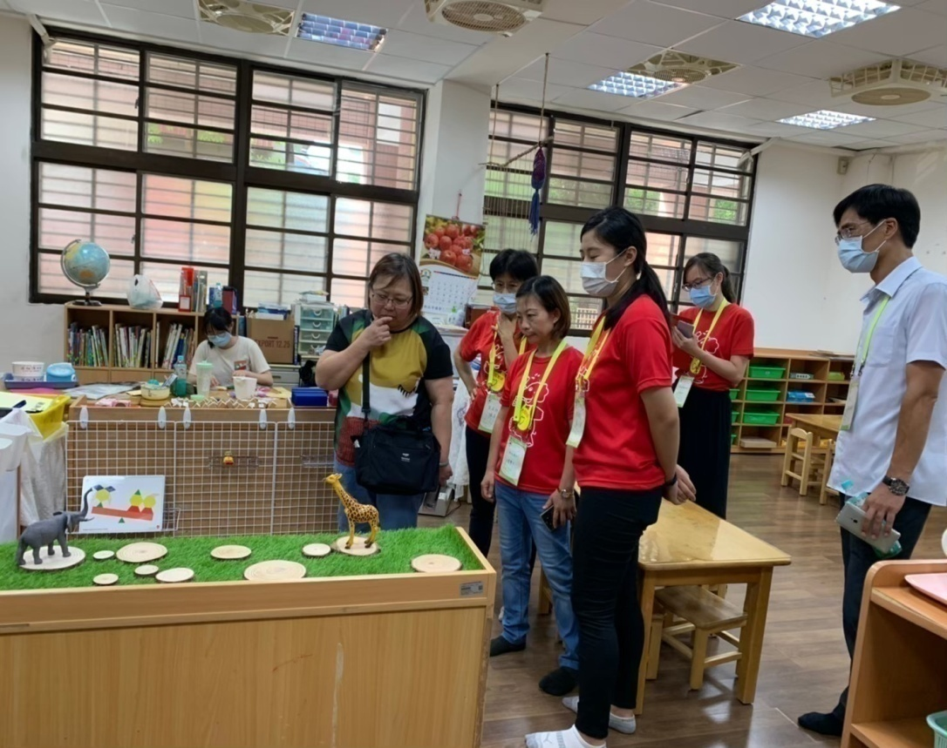
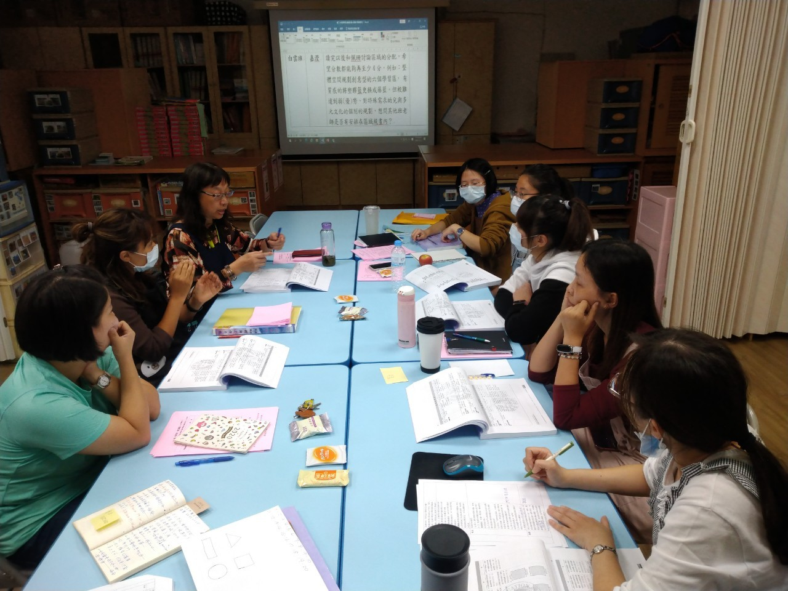
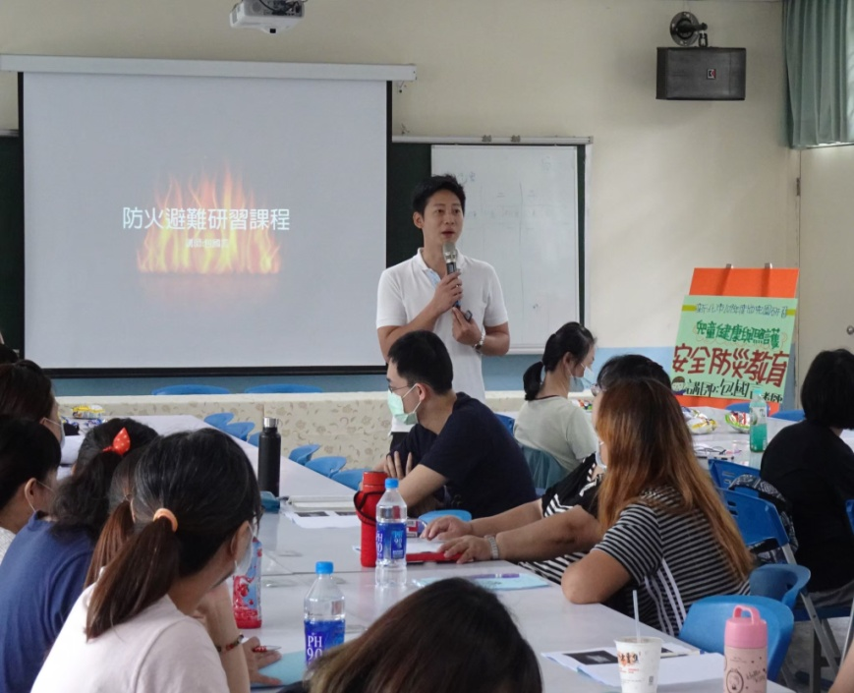
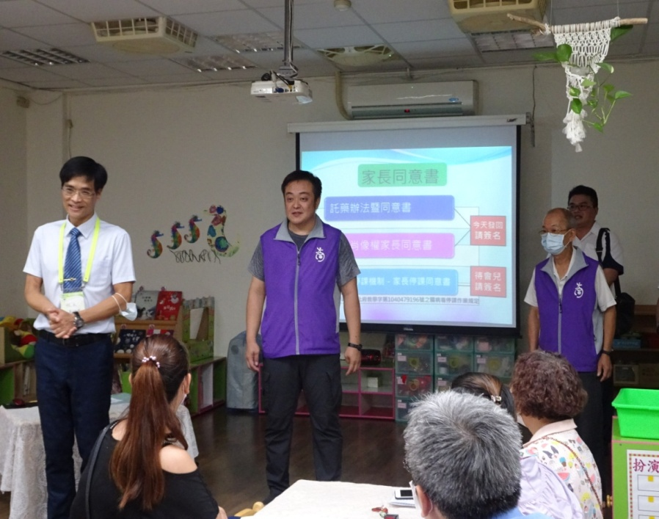
教授入園輔導
每月教學研討會
安全教育研習活動
全校家長日

Slide 6
109學年度下學期-園內各活動
1/22 課發會-江麗莉教授入園輔導
4/01 兒童節慶祝活動
5/22 110學年度幼兒園招生(現場報名)
5/18-22 110學年度幼兒園招生(網路報名)
5/07 母親節活動
5/28 免費塗氟暨牙齒檢查
6/18 畢業典禮
每月 慶生會活動

